Slide 1



ỦY BAN NHÂN DÂN QUÂN LONG BIÊN
TRƯỜNG MẦM NON THẠCH BÀN
BÀI GIẢNG PHÁT TRIỂN NHẬN THỨC
ĐỀ TÀI: SẮP XẾP QUY TẮC CỦA 3 ĐỐI TƯỢNG
LỨA TUỔI: 4-5 TUỔI
THỰC HIỆN : GV KHỐI MGN

Slide 2

BÉ THỬ TÀI

Slide 3


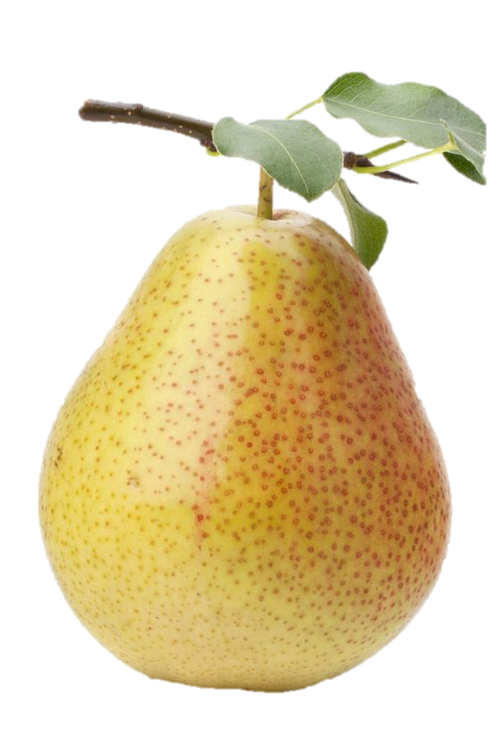

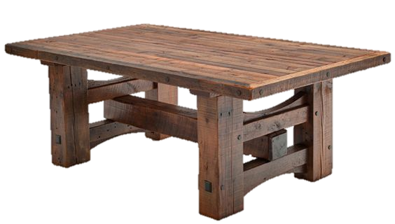
A. 1:1
B. 1:2

Slide 4

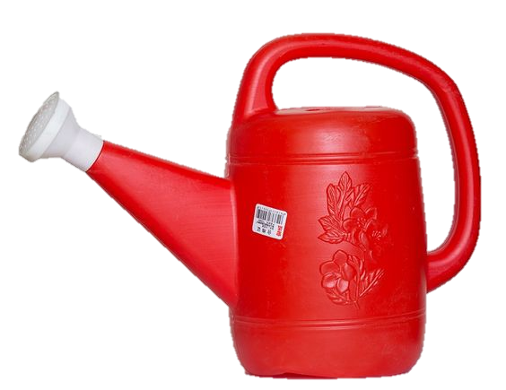

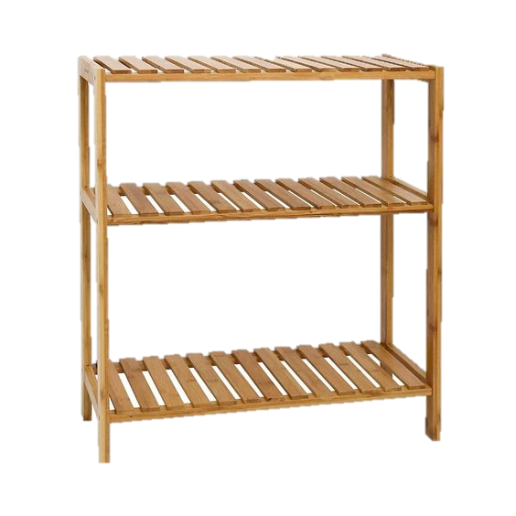
A. 1:1
B. 1:2

Slide 5

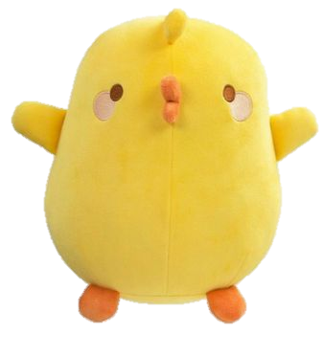
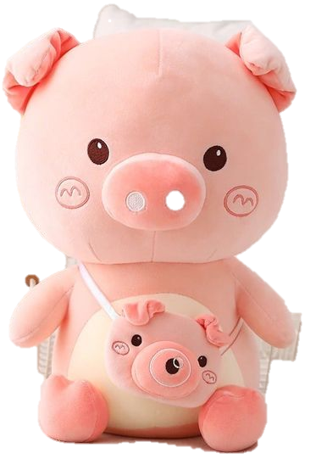
A. 1:2
B. 2:1
C. 1:1

Slide 6

Sắp xếp quy tắc
với 3 đối tượng

Slide 7

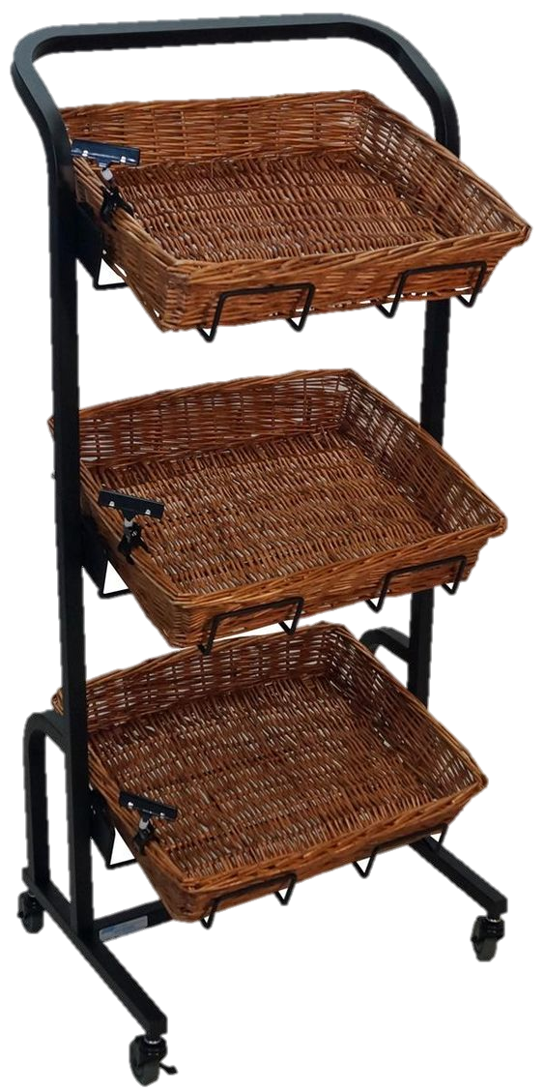

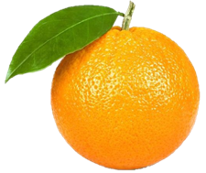

Slide 8

Sắp xếp theo ý thích

Slide 9

Sắp xếp theo yêu cầu

Slide 10
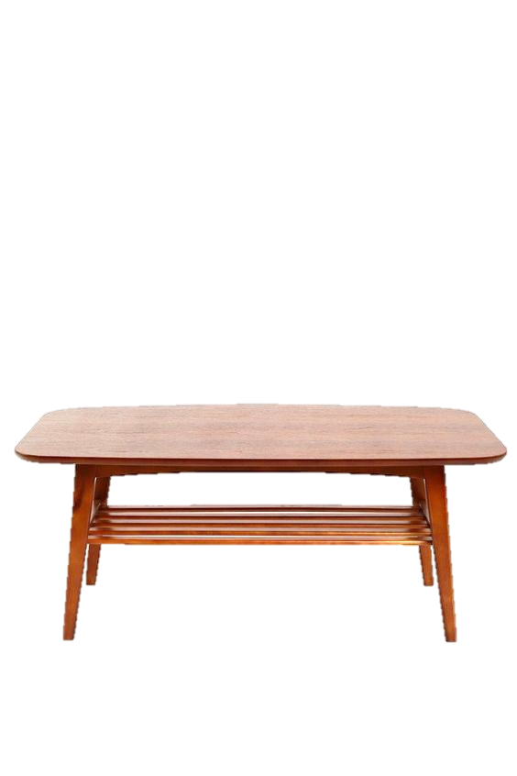
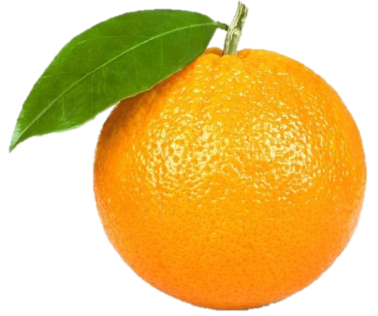
1 :1 : 1

Slide 11
1 - 2 - 1

Slide 12
2 -1 -1

Slide 13
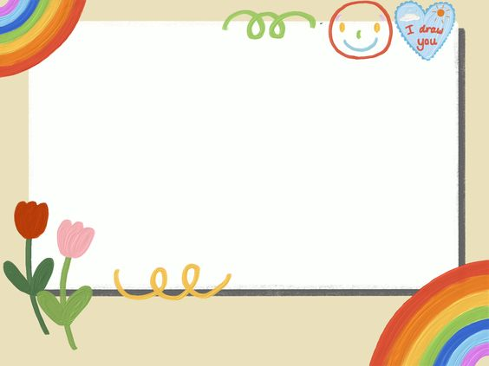
Trò chơi
Xếp hình theo quy tắc

Slide 14


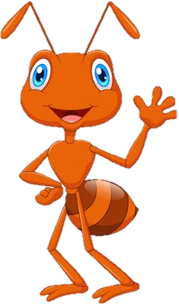
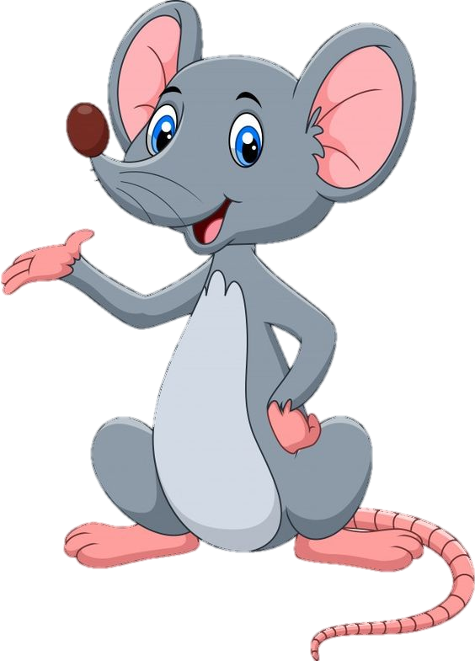


1.
2.
3.

Slide 16

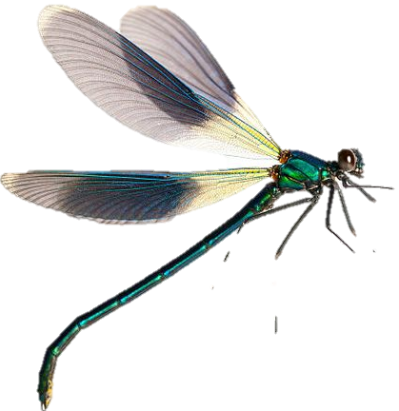

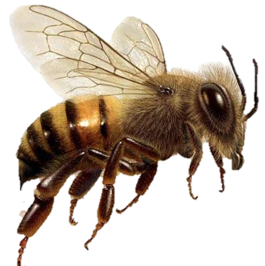
1.
2.
3.

Slide 17


Slide 18
Trò chơi
Xếp tiếp theo quy tắc

Slide 19

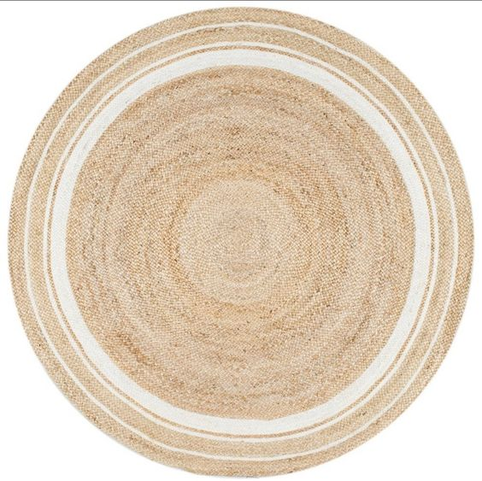

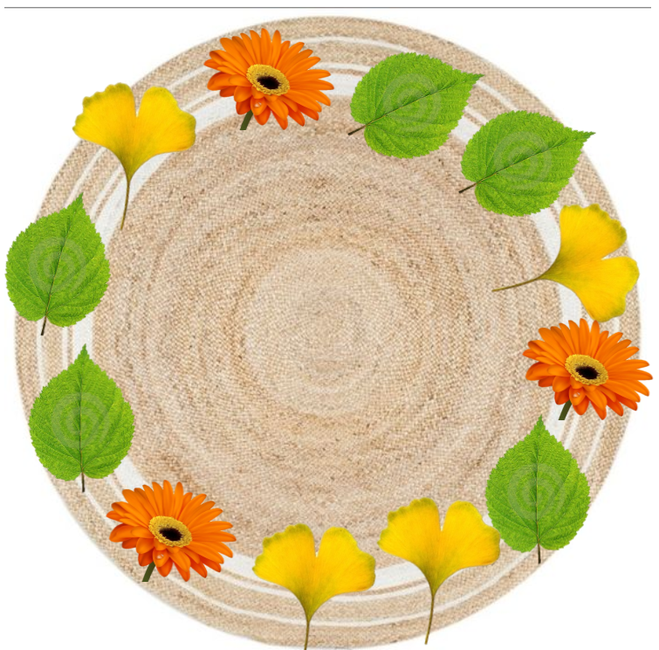


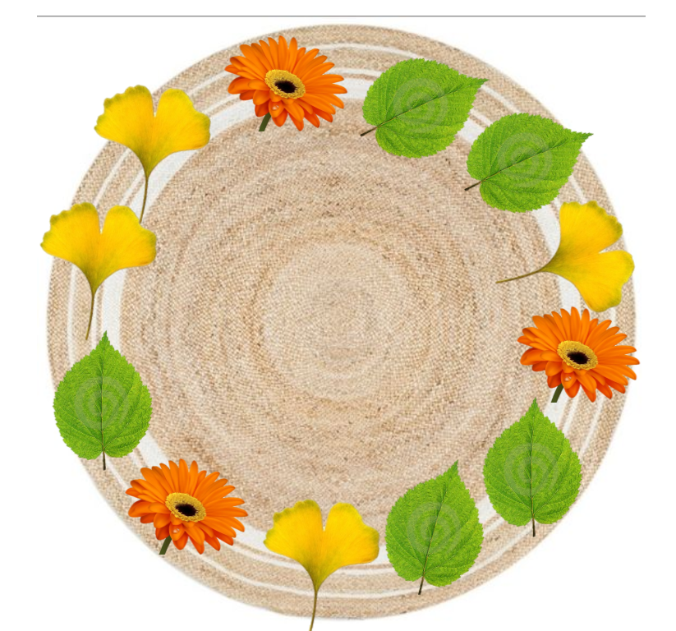
1
2
3

Slide 20

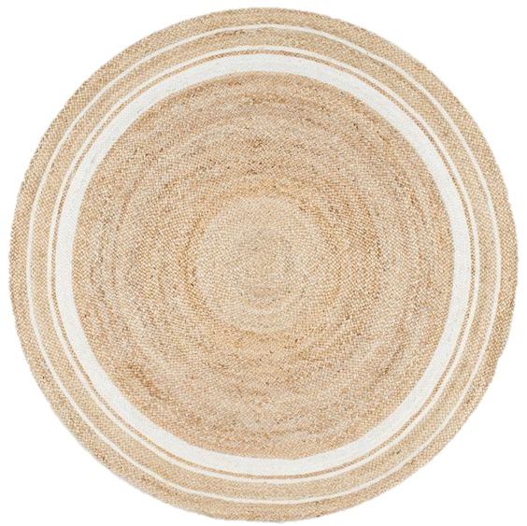
1 - 2 - 1

Slide 21
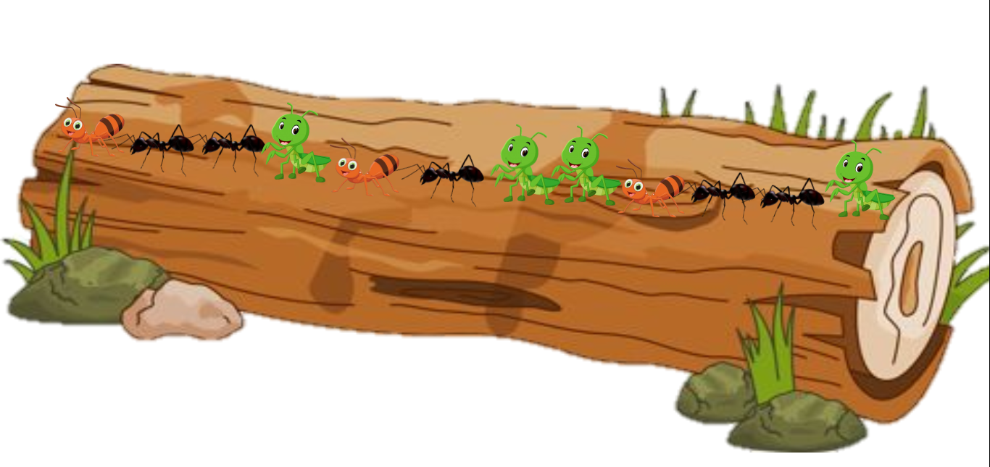

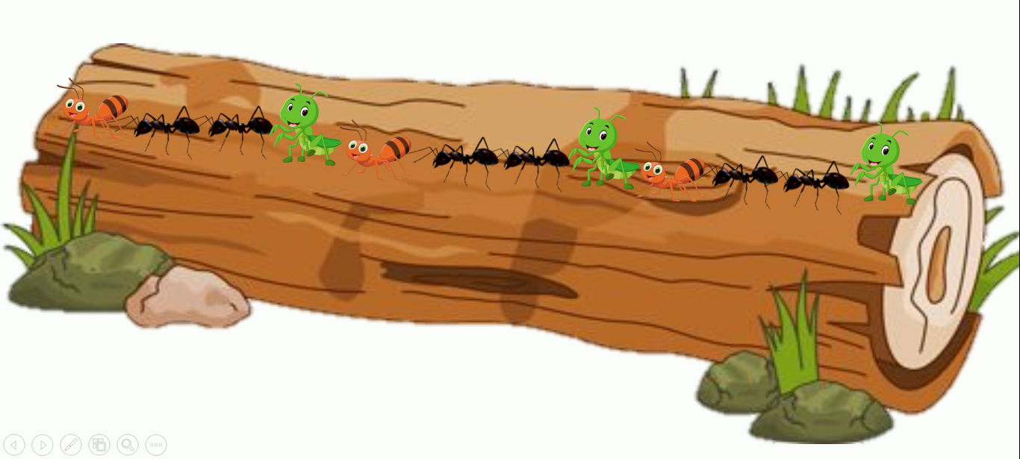

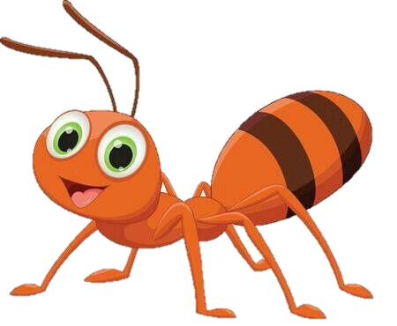
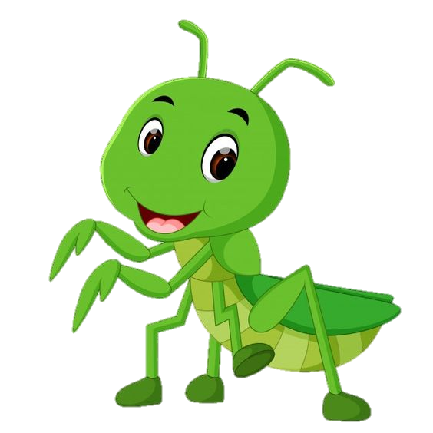
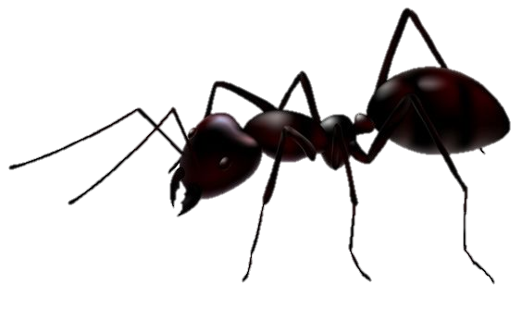

1
2
3

Slide 22
1 - 2 - 1

Slide 23


